Slide 1
CHEnalySiS chess data analysis
Syqwq
10234900421

Slide 2
目录
国际象棋介绍
数据来源与处理
有趣的结果分析
展望

Slide 3
目录
国际象棋介绍
数据来源与处理
有趣的结果分析
展望

Slide 4
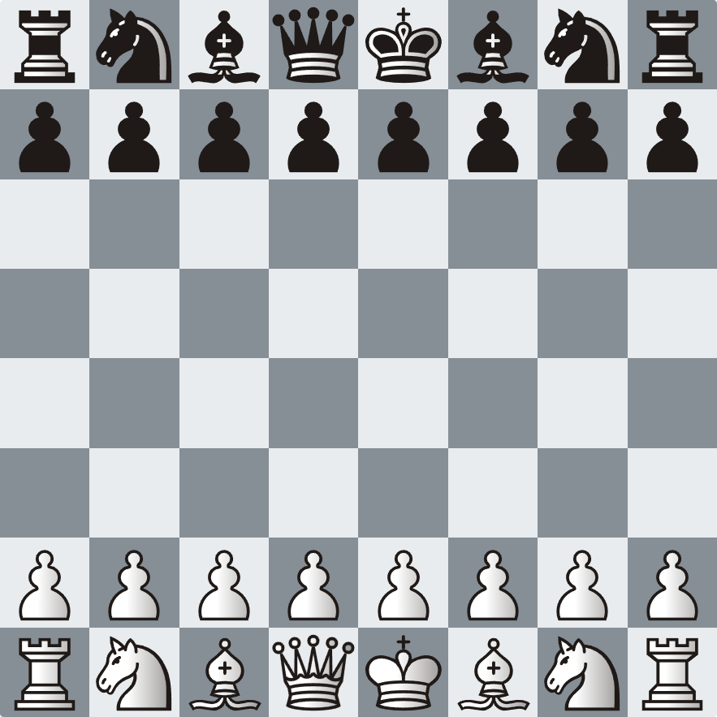
国际象棋介绍 棋盘
1 2 3 4 5 6 7 8
a b c d e f g h

Slide 5
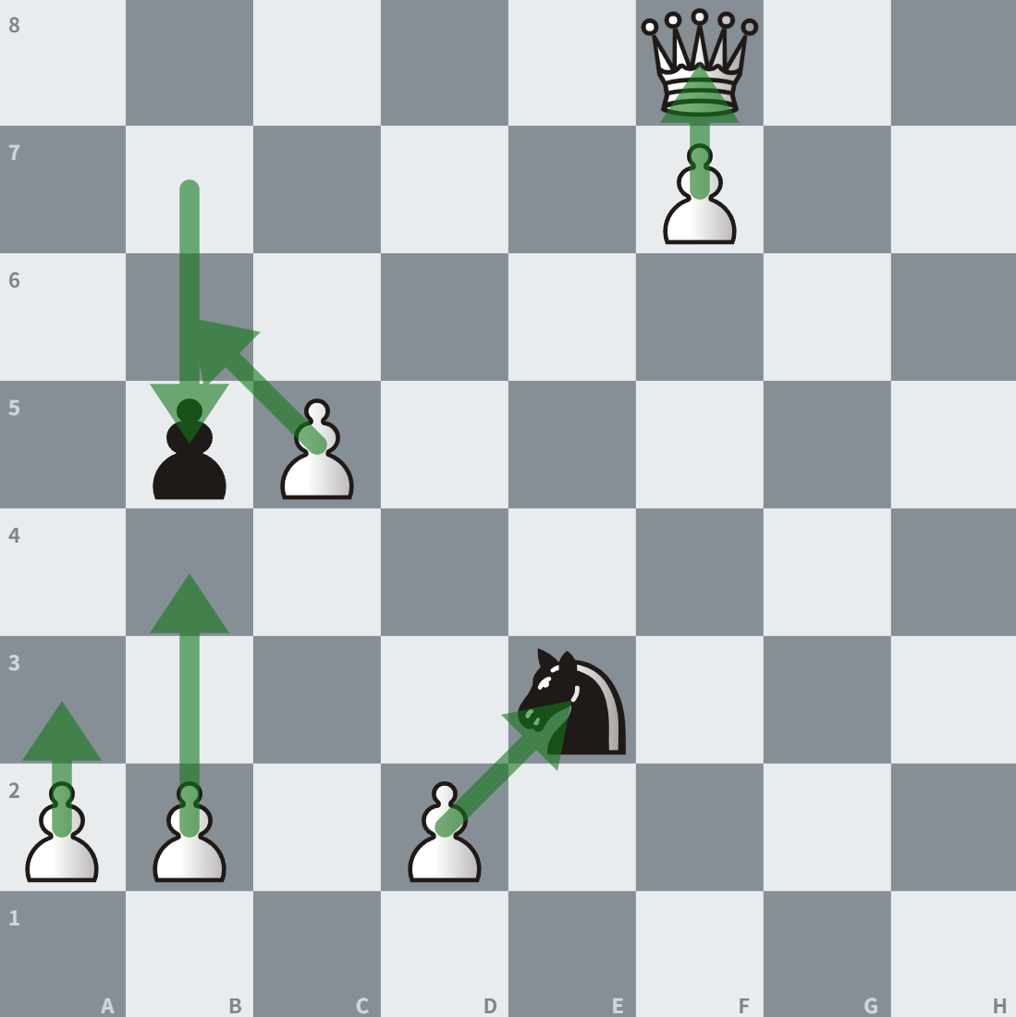
国际象棋介绍 基本走法：Pawn

Slide 6

国际象棋介绍 基本走法：Bishop

Slide 7

国际象棋介绍 基本走法：Knight

Slide 8

国际象棋介绍 基本走法：Rook

Slide 9
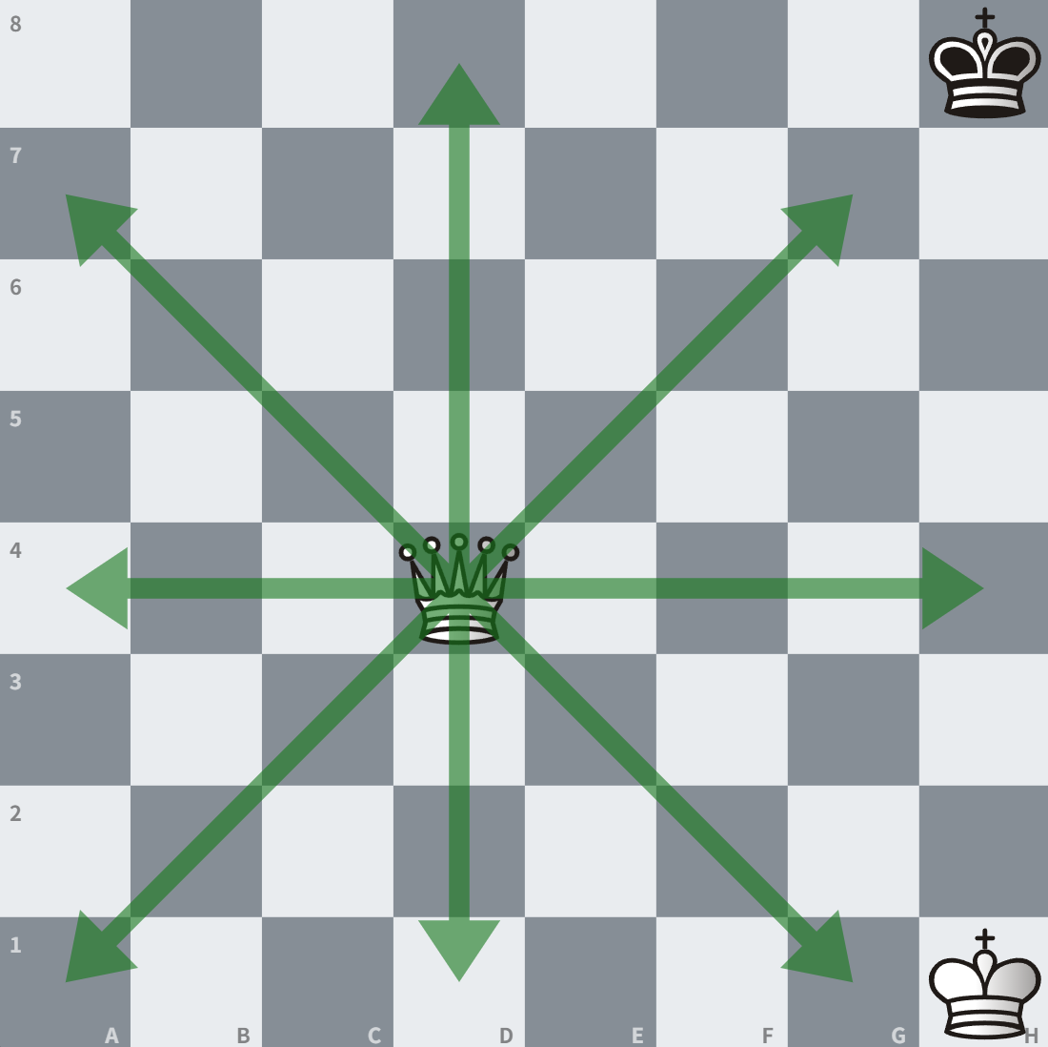
国际象棋介绍 基本走法：Queen

Slide 10

国际象棋介绍 基本走法：King

Slide 11
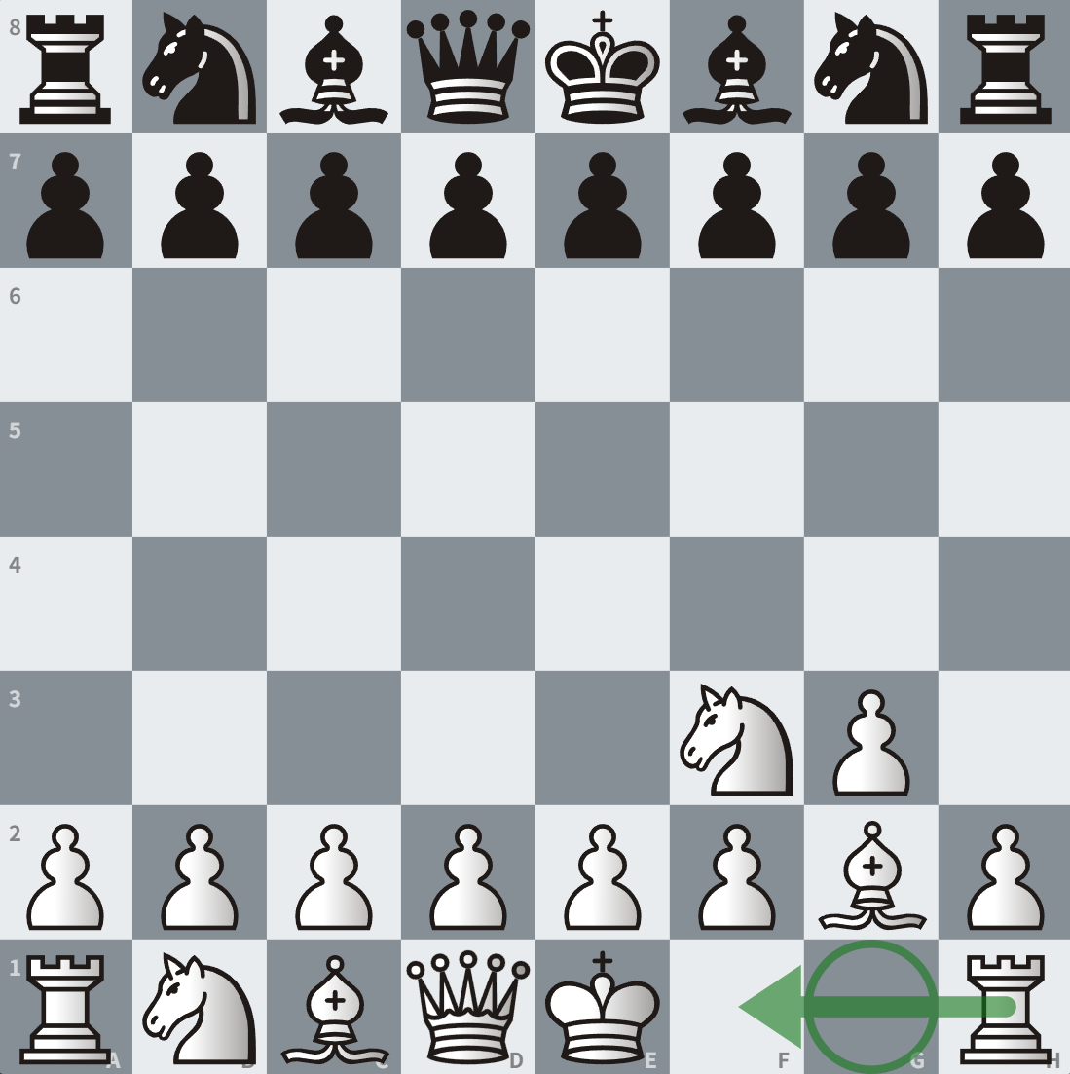
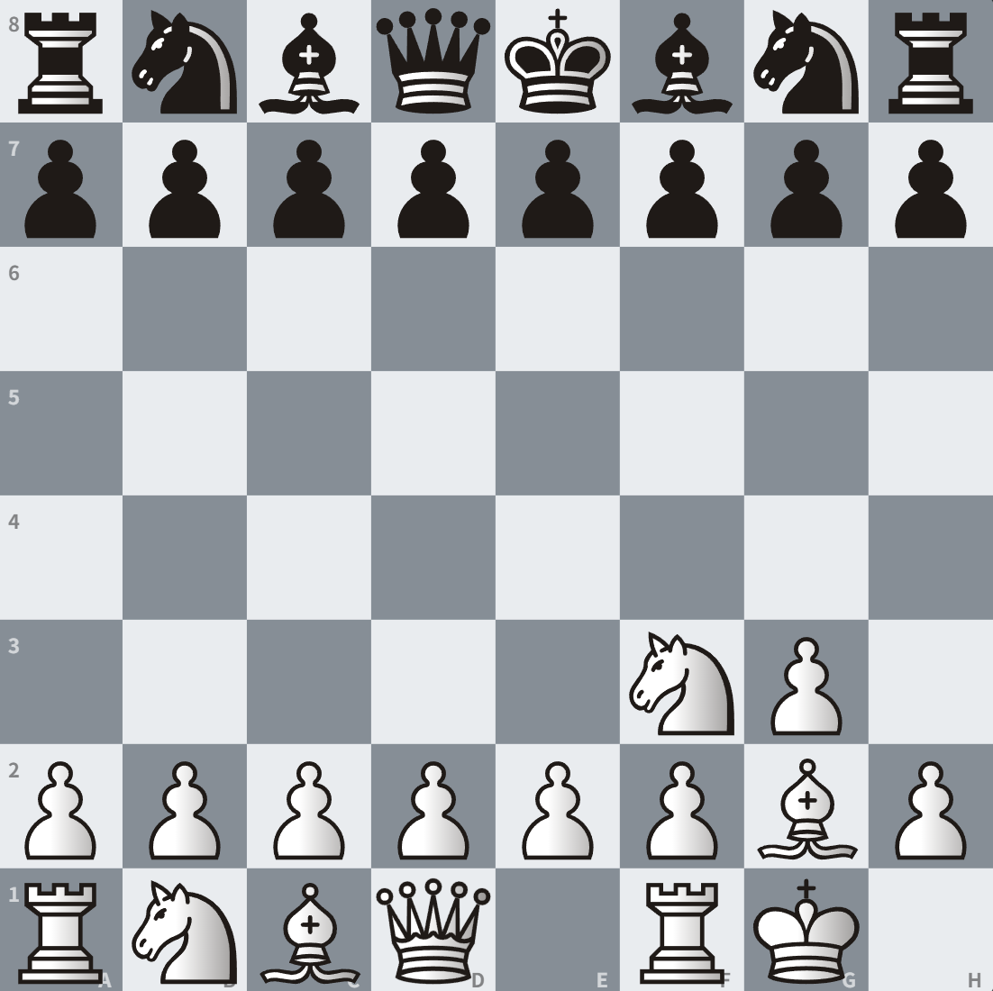
国际象棋介绍 基本走法：O-O

Slide 12
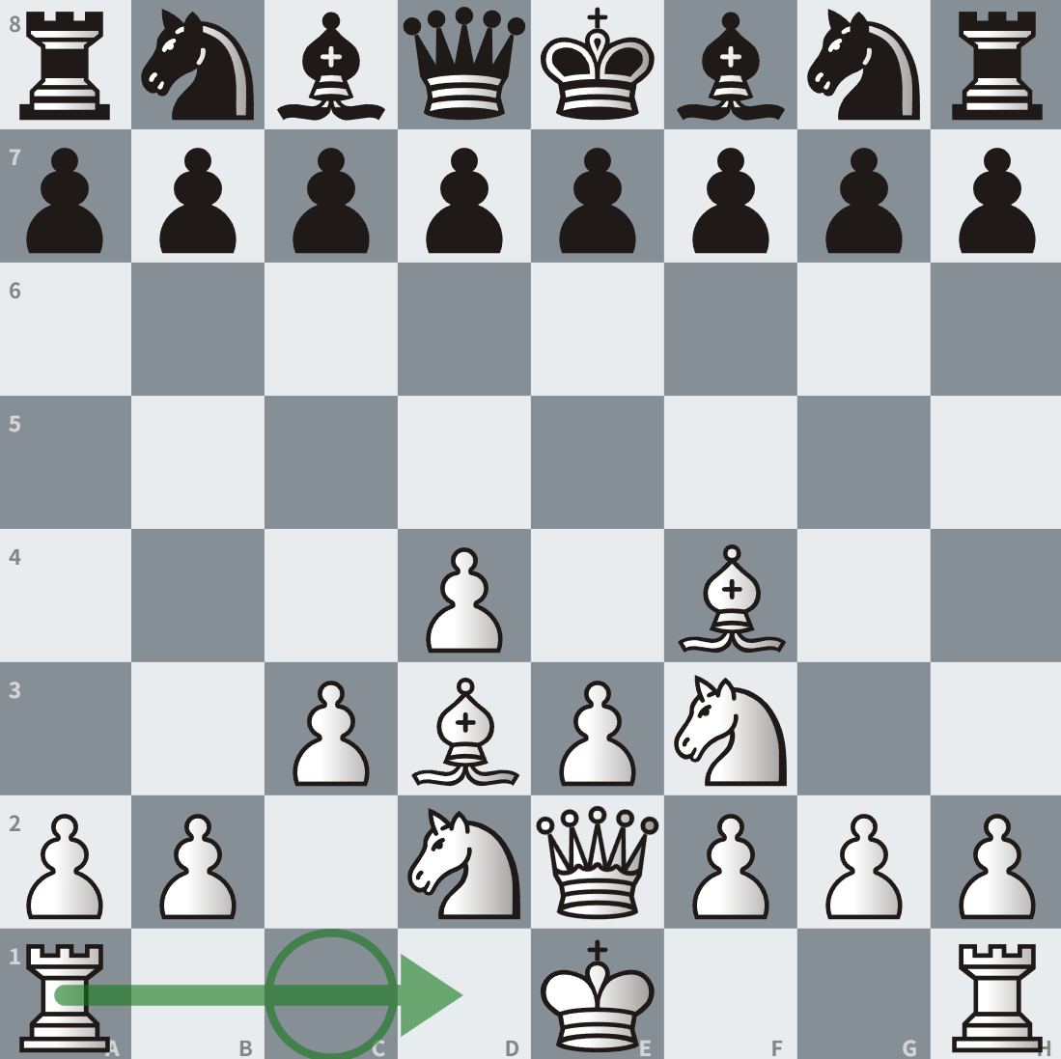
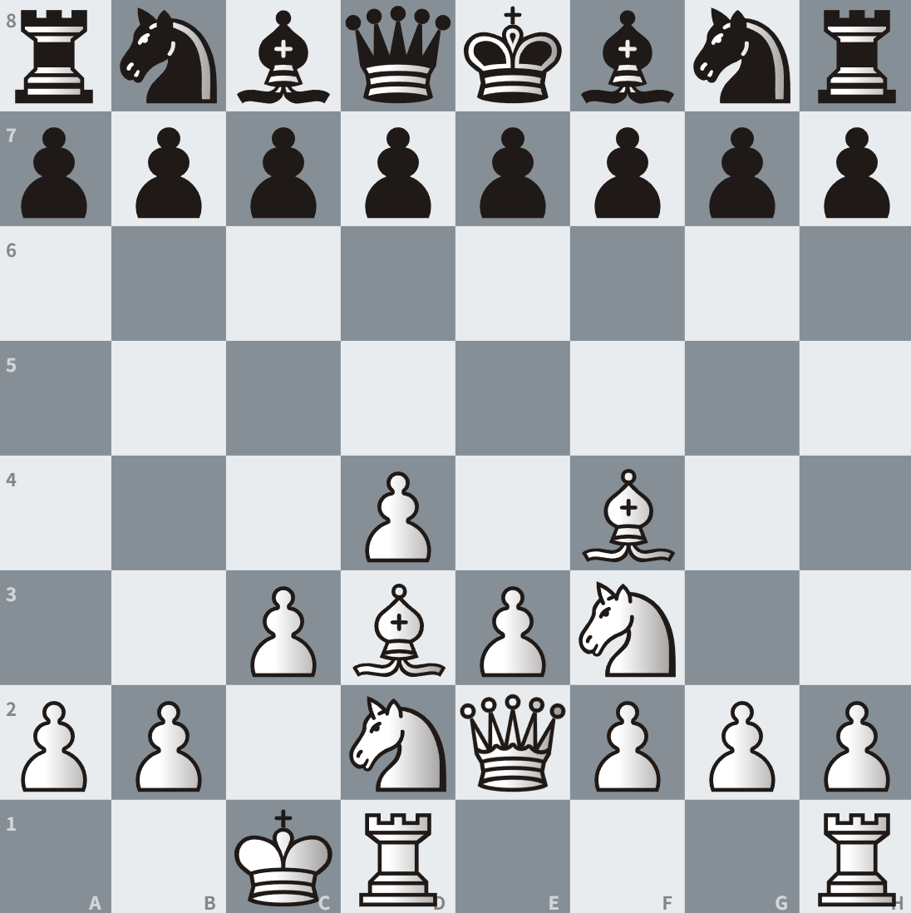
国际象棋介绍 基本走法：O-O-O

Slide 13
目录
国际象棋介绍
数据来源与处理
有趣的结果分析
展望

Slide 14
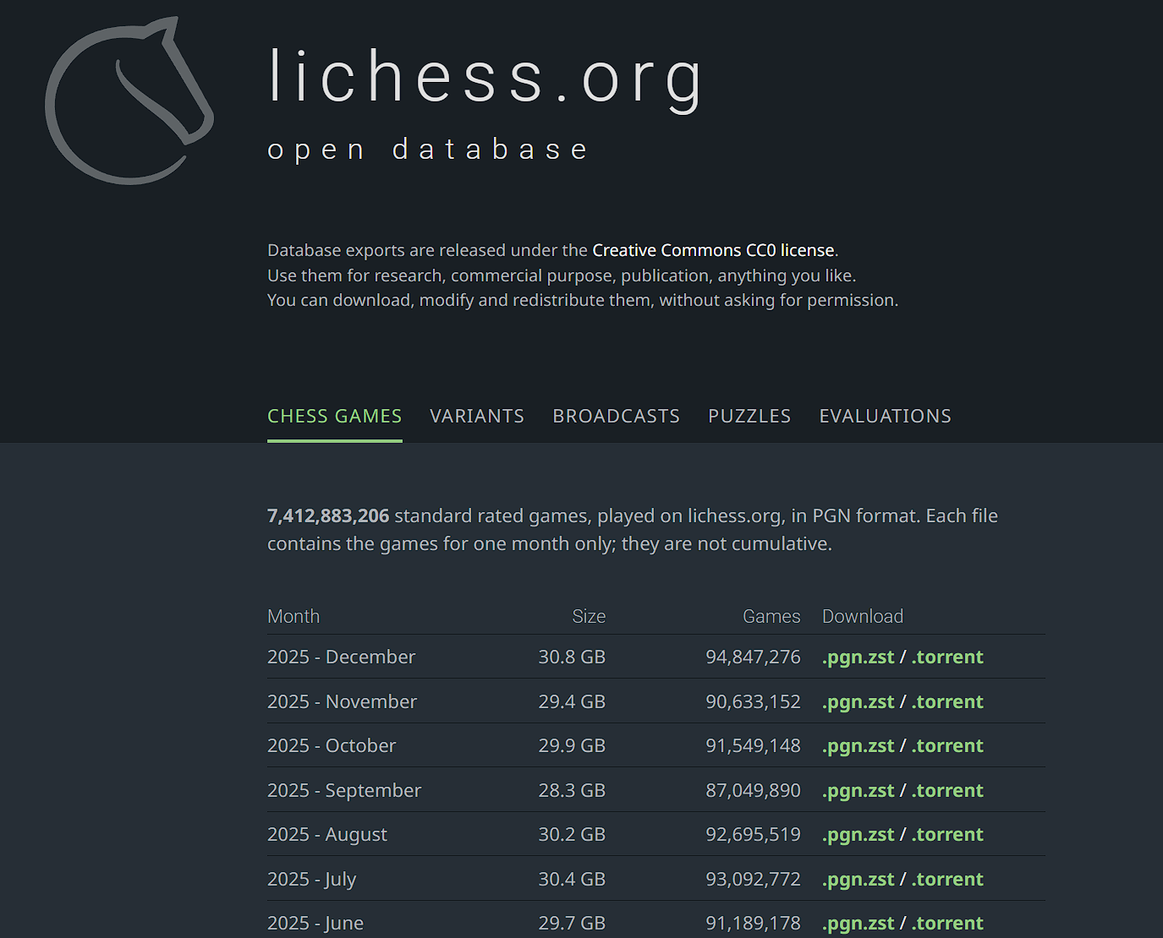
数据来源与处理 Lichess 开源数据库
开源精神就是好 AwA
https://database.lichess.org/

Slide 15
数据来源与处理 数据格式 PGN
[Event "casual correspondence game"]
[Site "https://lichess.org/uPTGYDPA"]
[Date "2026.01.02"] [White "oyoyaya"]
[Black "wzd081103"]
[Result "1-0"]
[GameId "uPTGYDPA"]
[UTCDate "2026.01.02"]
[WhiteElo "1500"]
[BlackElo "1500"]
[Variant "Standard"]
[TimeControl "-"]
[Opening "Scotch Game: Classical Variation"]
[Termination "Normal"]
1. e4 e5 2. Nf3 Nc6 3. d4 exd4 4. Nxd4 Bc5 5. Be3 Qf6 6. c3 d6 7. Bb5 Bd7 8. b4 Bb6 9. O-O O-O-O 10. Bxc6 Bxc6 11. Nxc6 bxc6 12. Bd4 Qg6 13. Nd2 Nf6 14. Re1 Rhe8 15. f3 Kb7 16. a4 c5 17. bxc5 dxc5 18. Bxf6 Qxf6 19. a5 Qxc3 20. axb6 cxb6 21. Re2 Rd3 22. Qa4 1-0

Slide 16


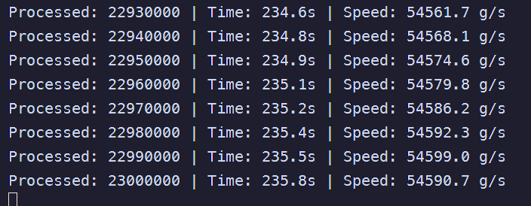
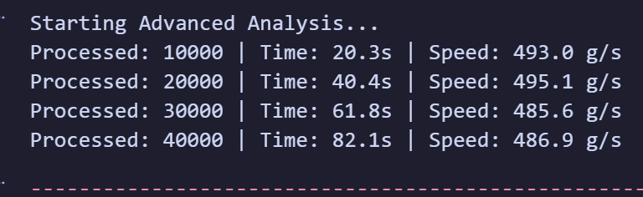
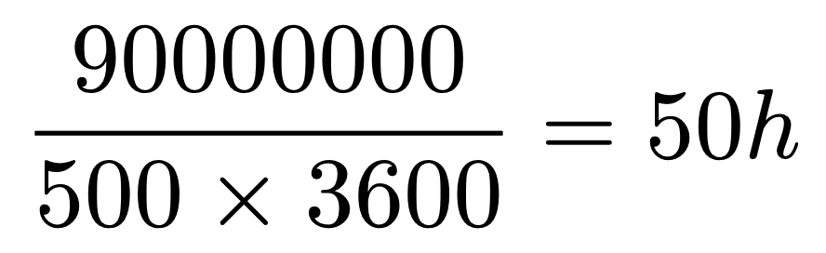
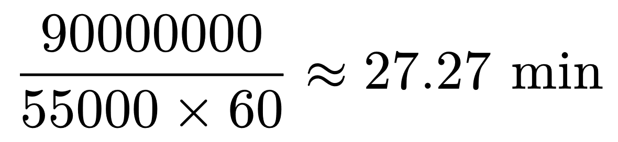
数据来源与处理 数据处理
C++大法就是好 AwA
python-chess
Disservin/chess-library
图标来自：https://commons.wikimedia.org/wiki/File:Python-logo-notext.svg , https://commons.wikimedia.org/wiki/File:ISO_C%2B%2B_Logo.svg

Slide 17

数据来源与处理 数据处理模式
pandas
matplotlib
seaborn
……
Disservin/chess-library
.json
Extract
Tranform
Load
ETL

Slide 18
目录
国际象棋介绍
数据来源与处理
有趣的结果分析
展望

Slide 19
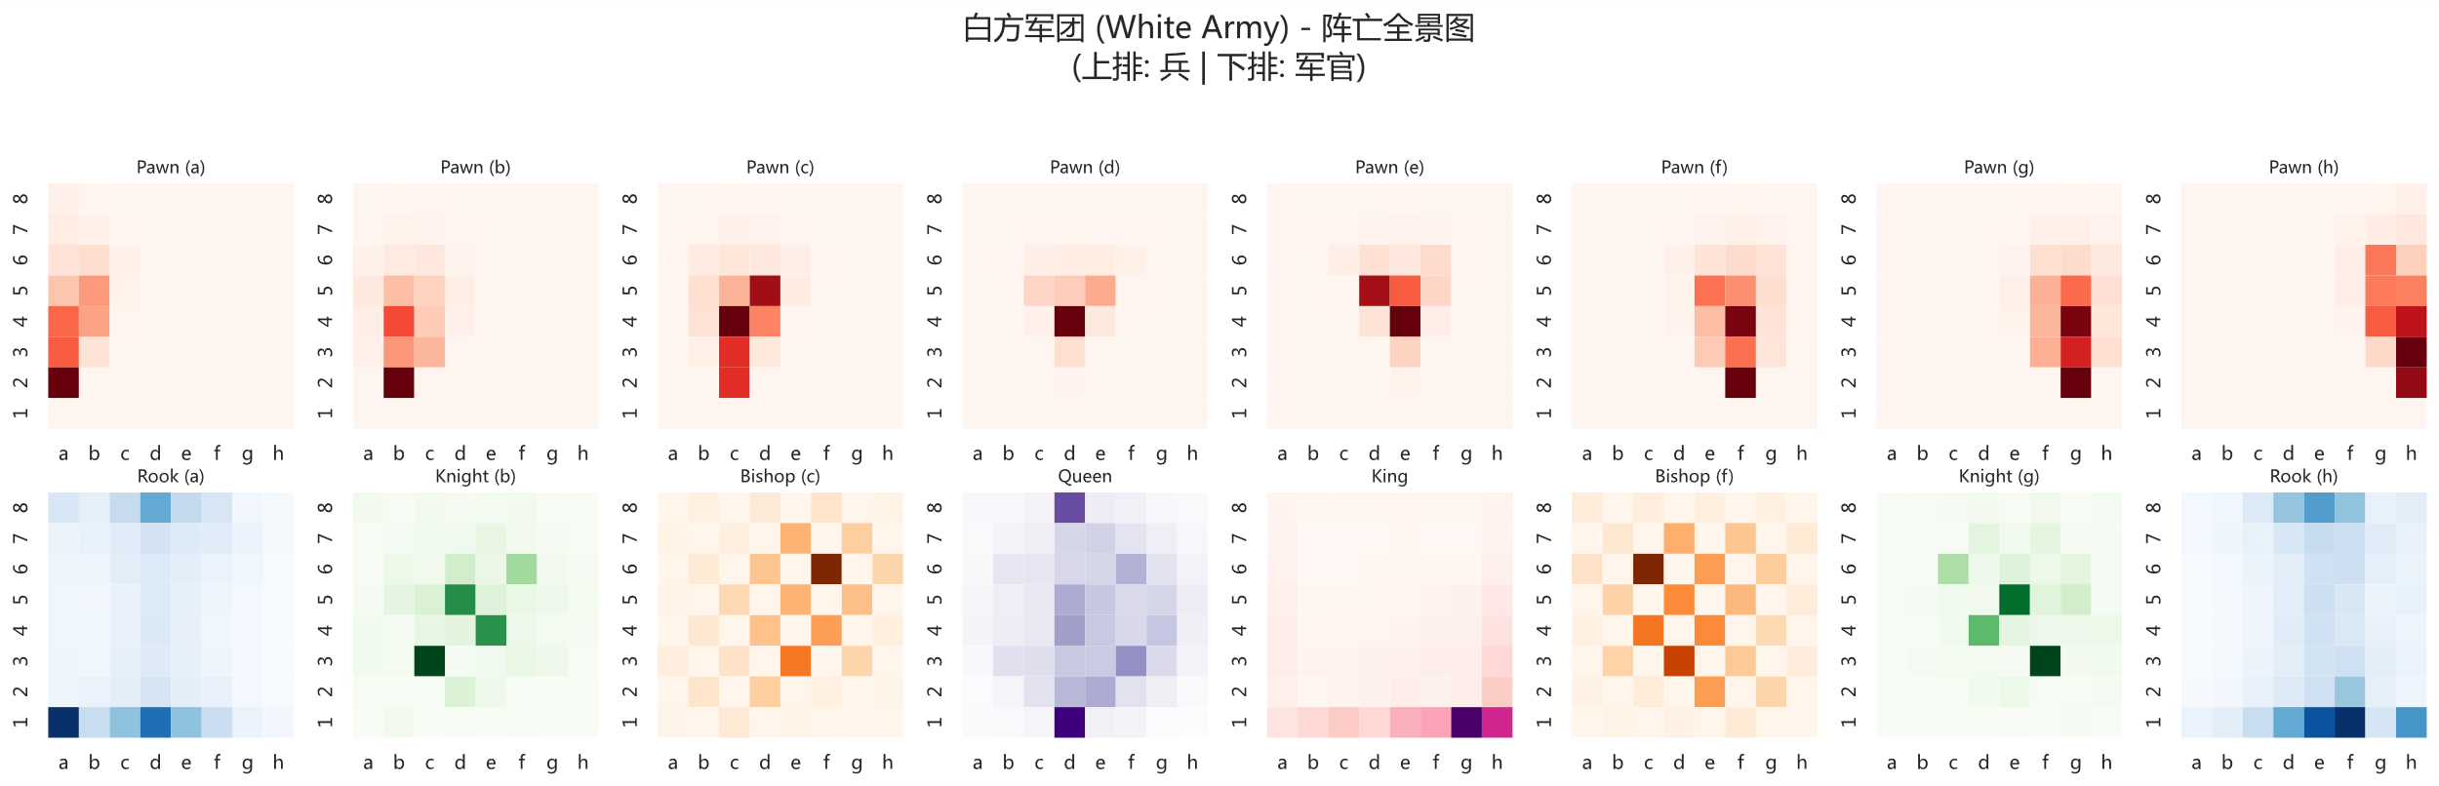
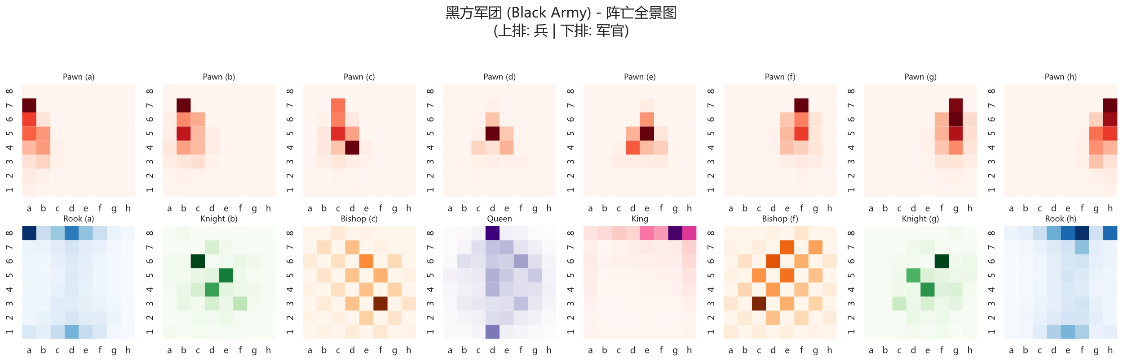
有趣的结果分析 都在哪睡着的？

Slide 20
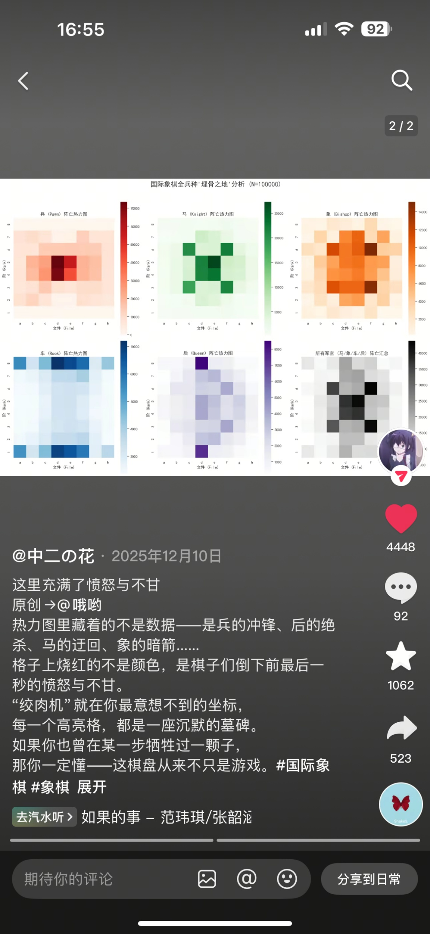
有趣的结果分析 都在哪睡着的？
“
热力图里藏着的不是数据——是兵的冲锋、后的绝杀、马的迂回、象的暗箭.…
格子上烧红的不是颜色，是棋子们倒下前最后一秒的愤怒与不甘。
“绞肉机”就在你最意想不到的坐标，每一个高亮格，都是一座沉默的墓碑。如果你也曾在某一步牺牲过一颗子，那你一定懂——这棋盘从来不只是游戏。
”

Slide 21
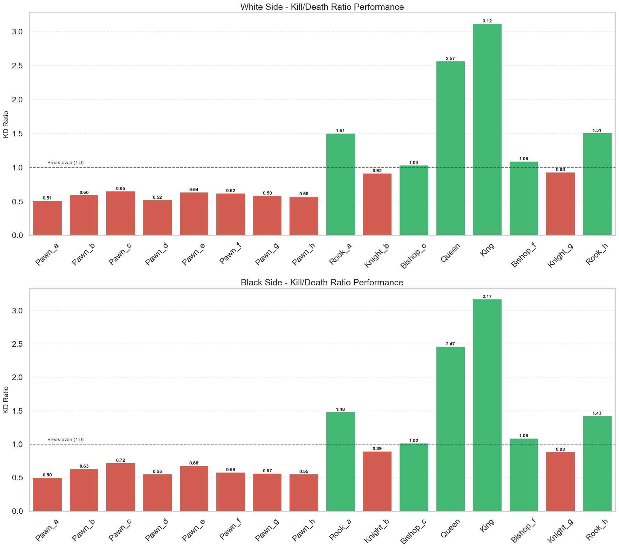


有趣的结果分析 谁是躺赢狗？谁又得了MVP？
MVP
躺赢狗
棋子照片来自：https://codeberg.org/FelixKling/chess_pieces

Slide 22
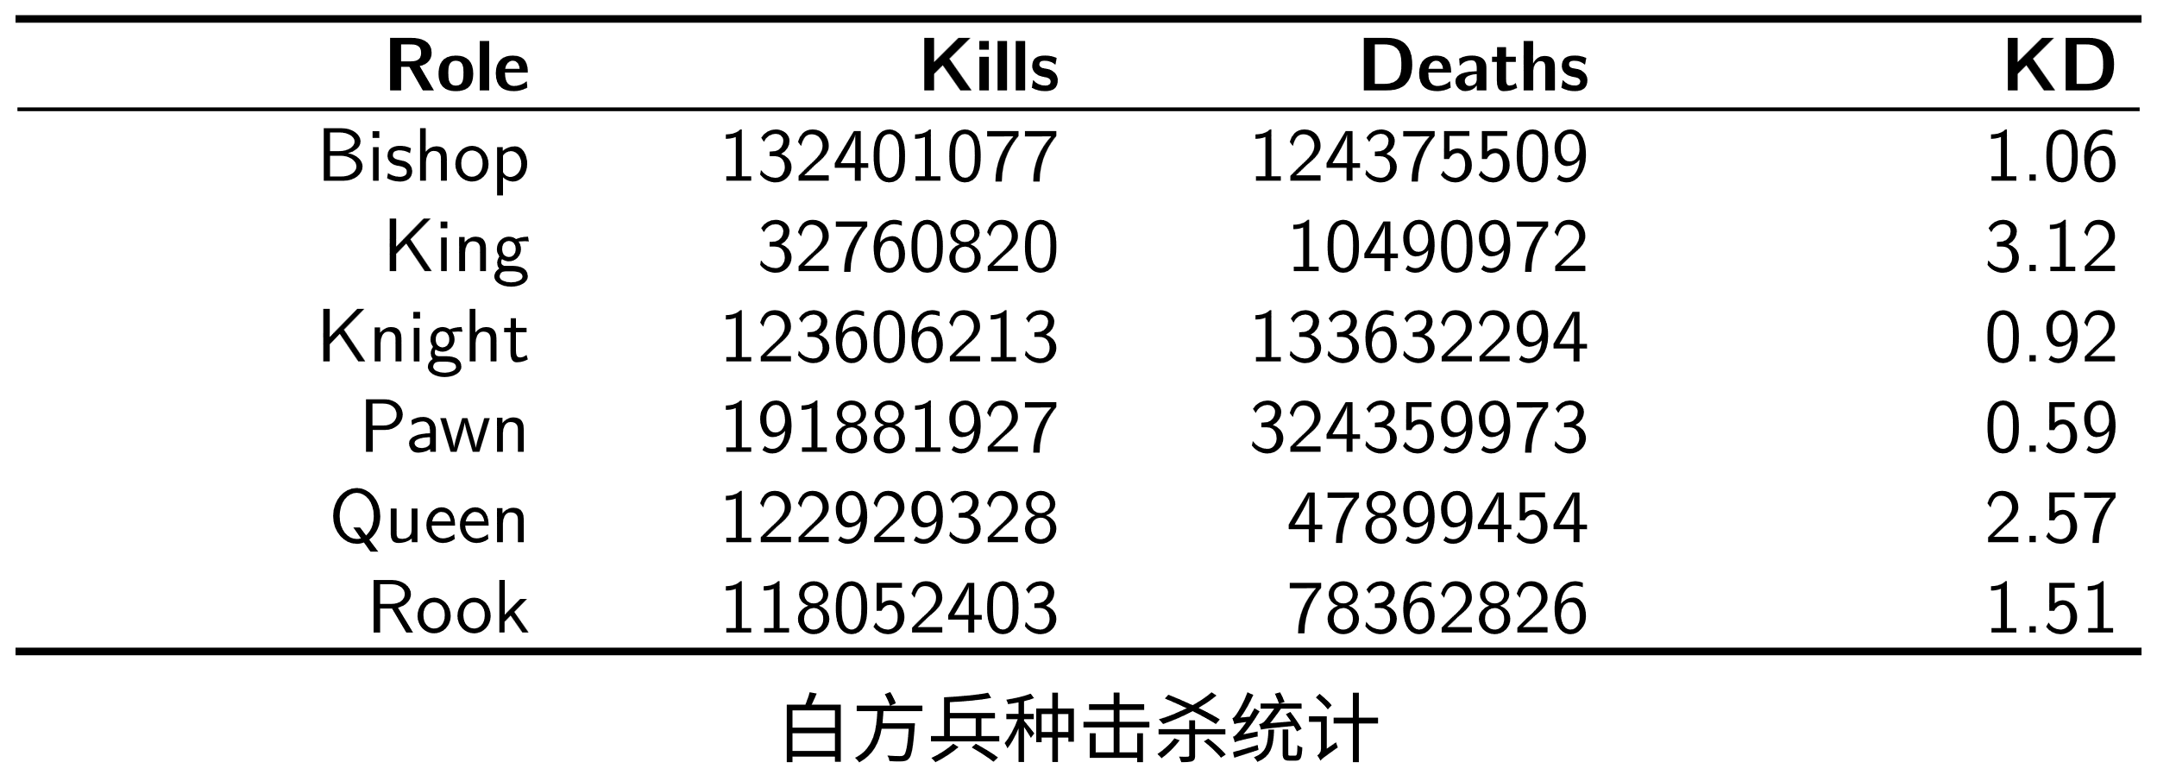
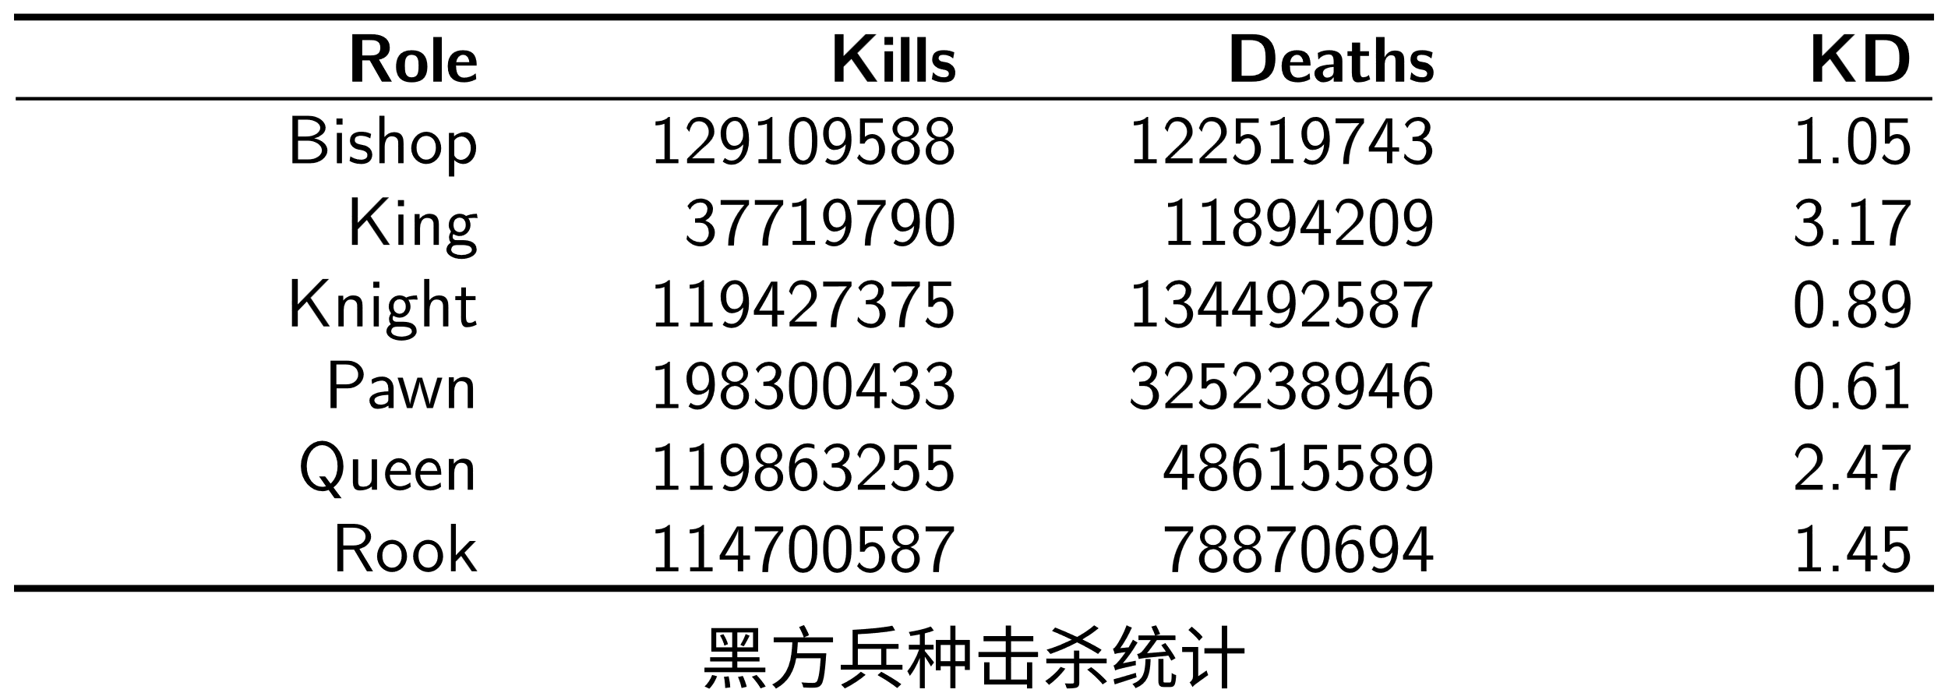
有趣的结果分析 谁是躺赢狗？谁又得了MVP？

Slide 23
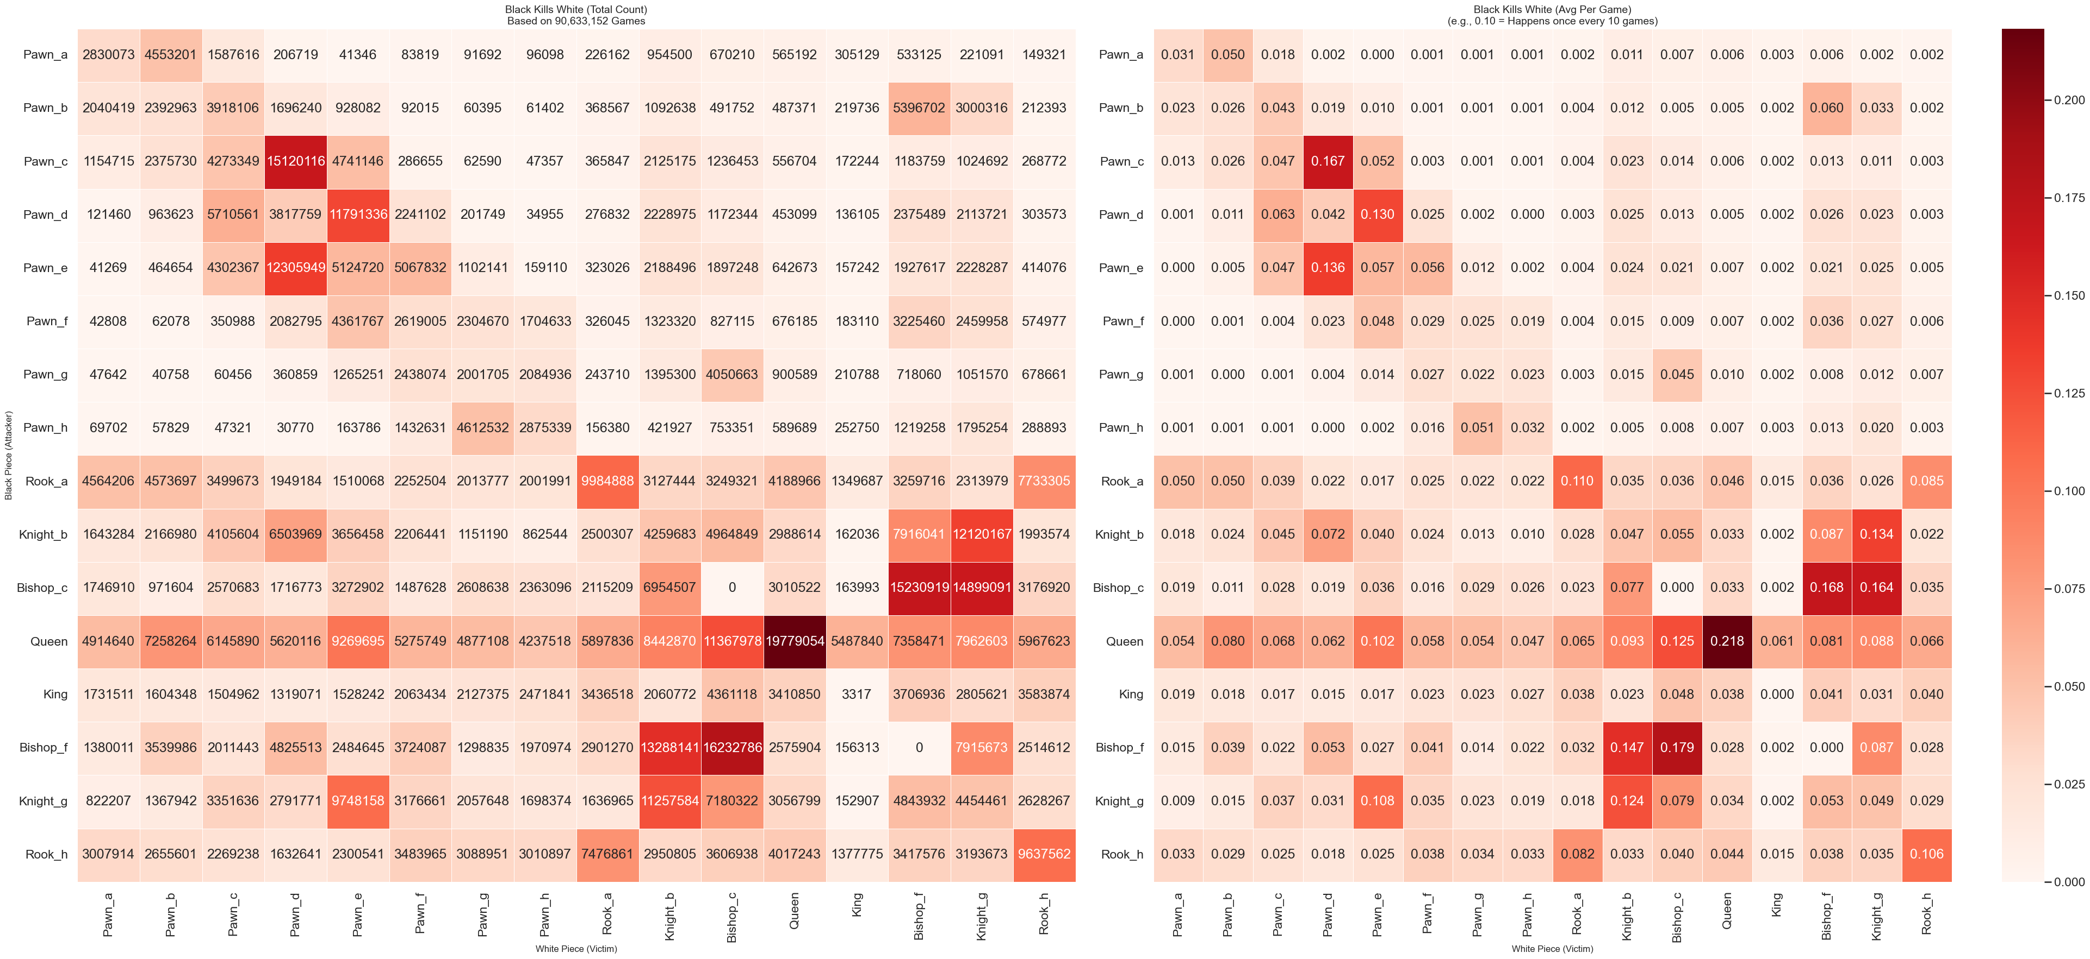
有趣的结果分析 苦命鸳鸯 黑杀白

Slide 24
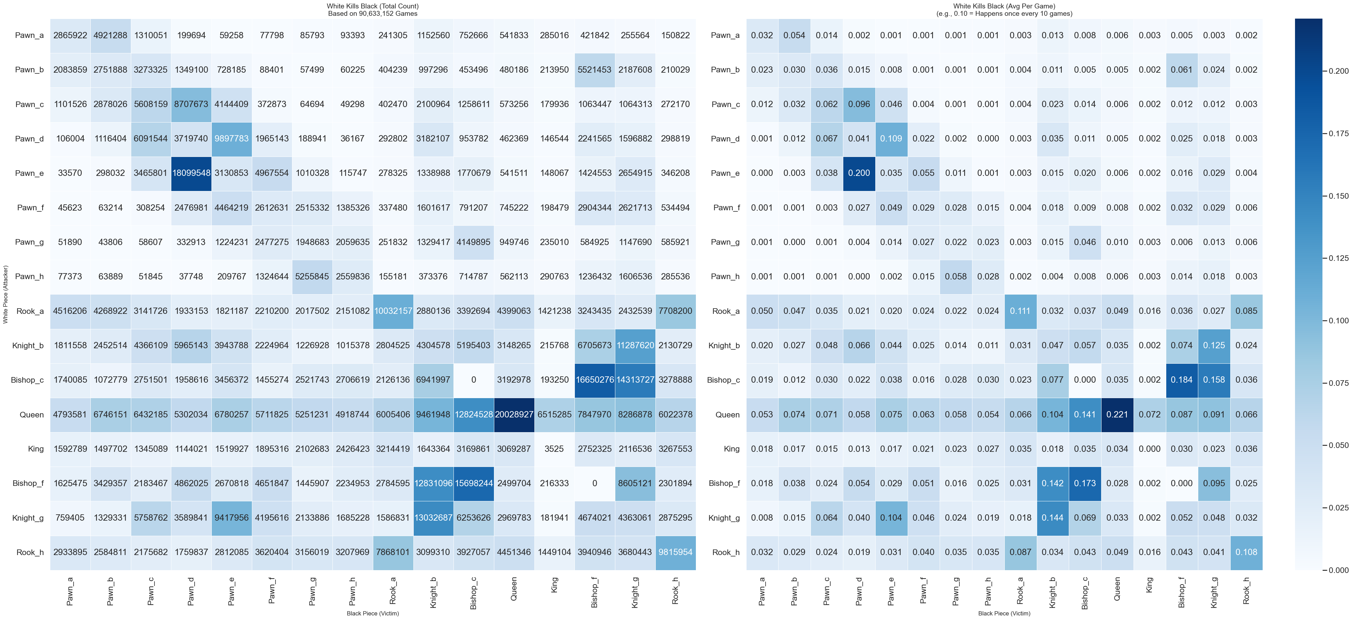
有趣的结果分析 苦命鸳鸯 白杀黑

Slide 25
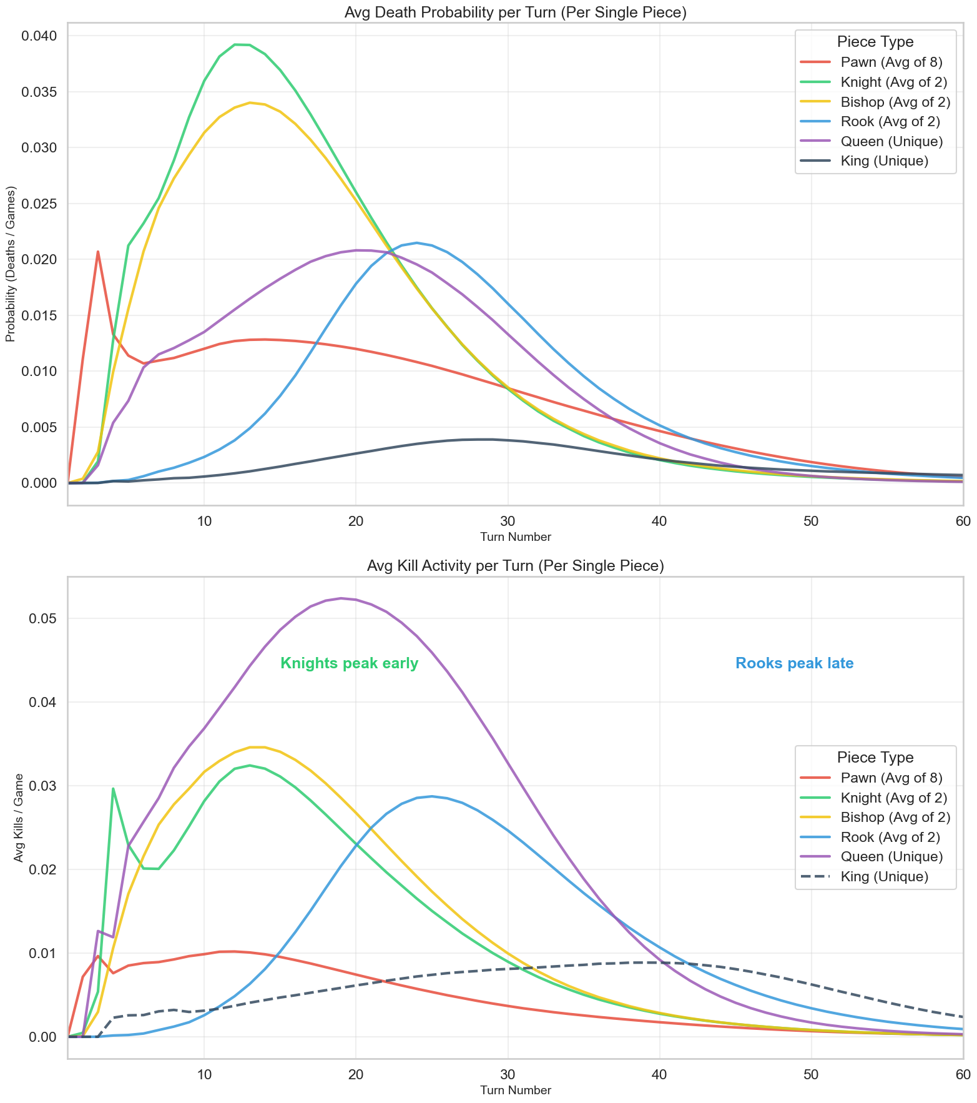
有趣的结果分析 啥时候睡着的
Death turn
Kill turn

Slide 26
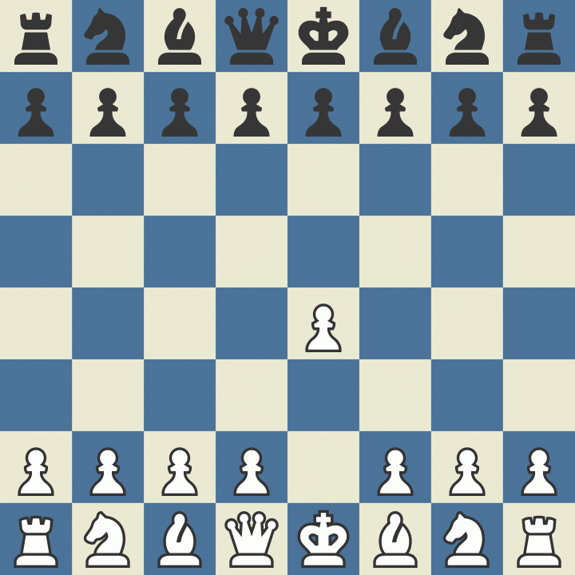
有趣的结果分析 啥时候睡着的

Slide 27
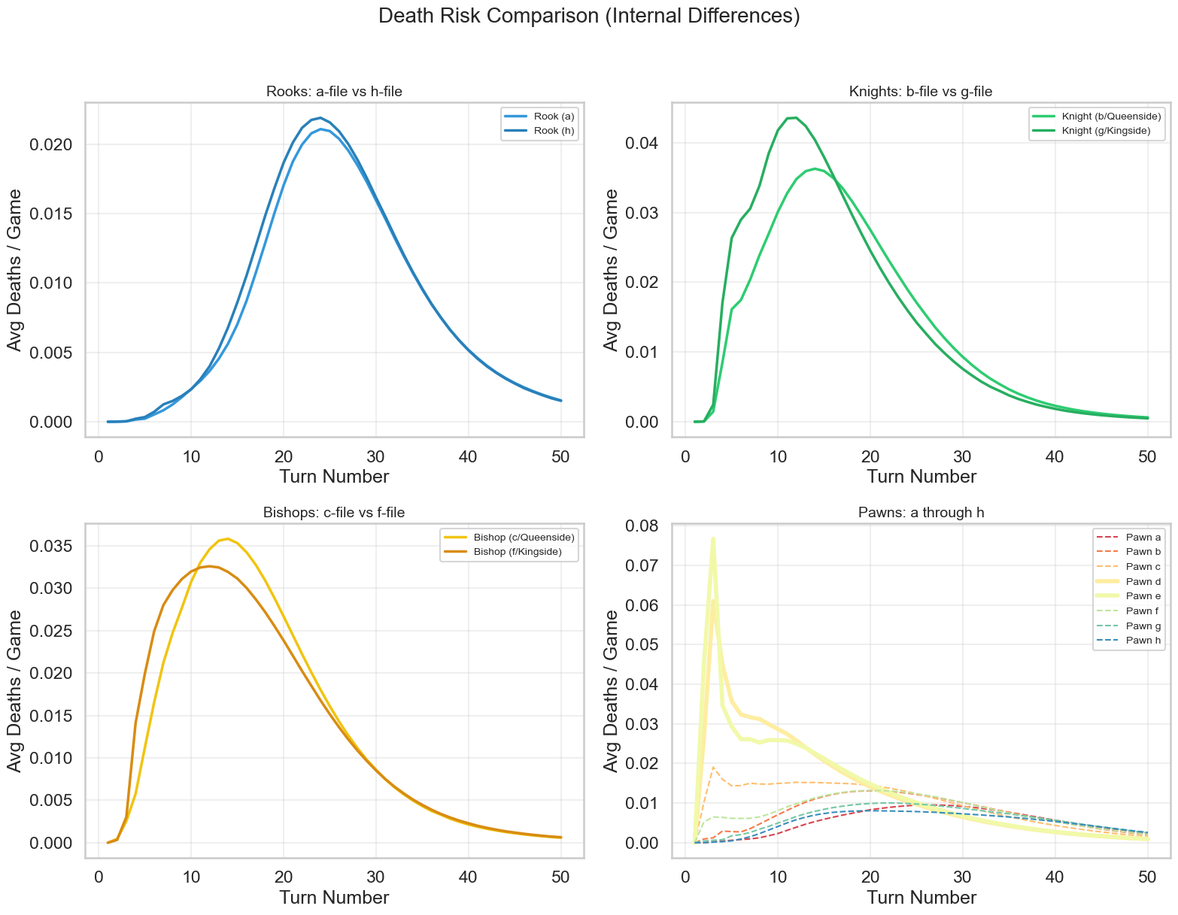
有趣的结果分析 啥时候睡着的

Slide 28
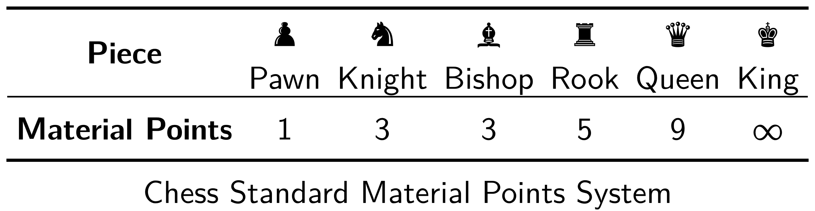
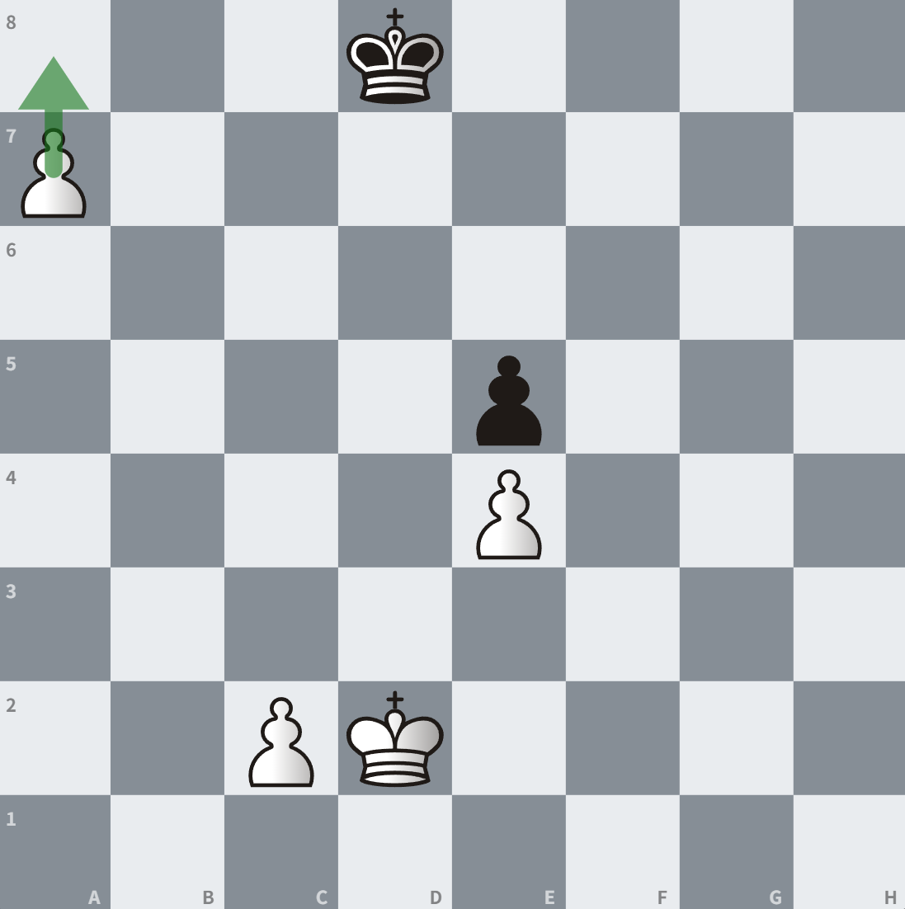
有趣的结果分析 Mamba Out
“
Piece values exist because calculating to checkmate in most positions is beyond even top computers. Thus, players aim primarily to create a material advantage, which is helpful to quantitatively approximate the strength of an army of pieces.
-- From Wikipedia: Chess piece relative value
”

Slide 29
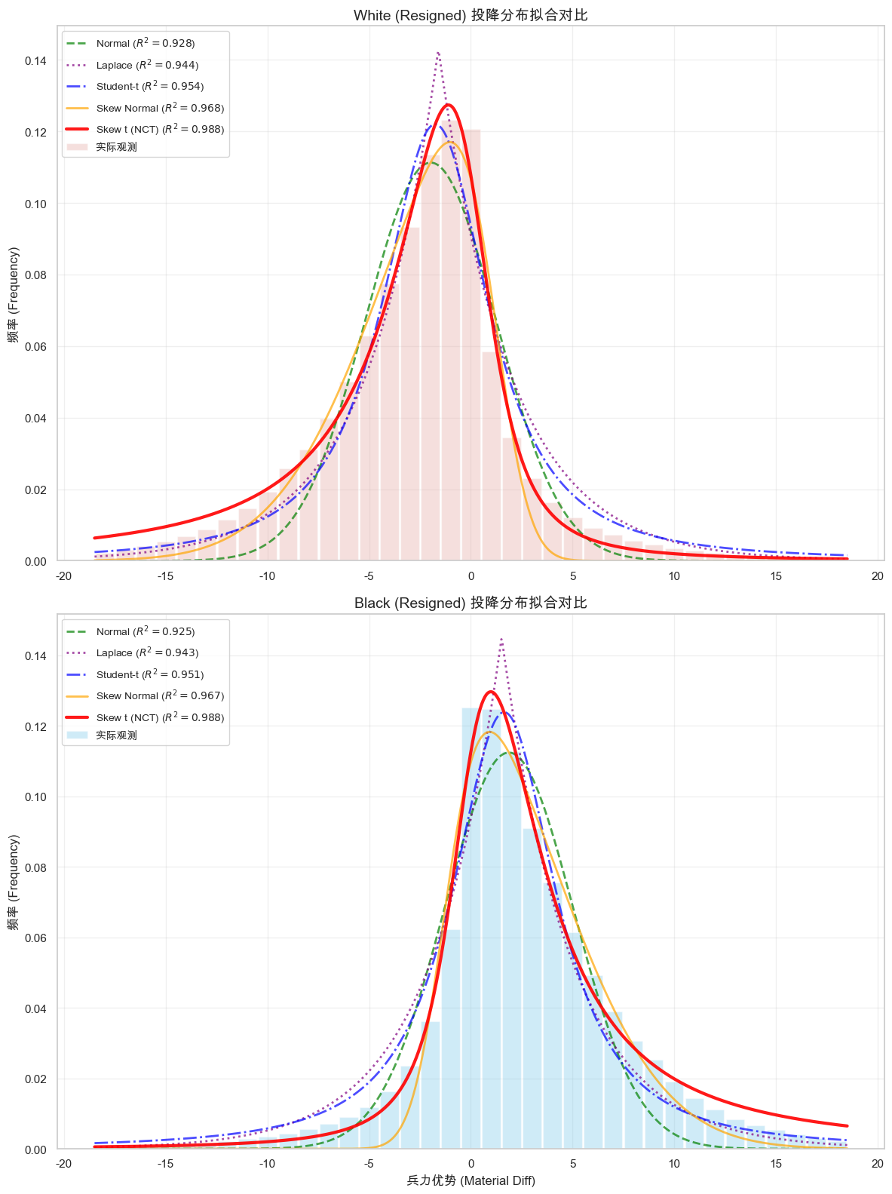

有趣的结果分析 Mamba Out
Skew $t$-distribution

Slide 30
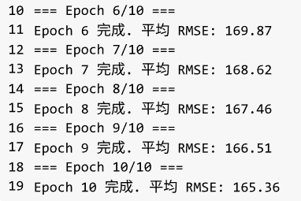
有趣的结果分析 ELO predictor
# 预测模式示例
DEVICE = "cpu"
test_game = """
1. e4 e5 2. Nf3 Nc6 3. d4 exd4 4. Nxd4 Bc5 5. Be3 Qf6 6. c3 d6 7. Bb5 Bd7 8. b4 Bb6 9. O-O O-O-O 10. Bxc6 Bxc6 11. Nxc6 bxc6 12. Bd4 Qg6 13. Nd2 Nf6 14. Re1 Rhe8 15. f3 Kb7 16. a4 c5 17. bxc5 dxc5 18. Bxf6 Qxf6 19. a5 Qxc3 20. axb6 cxb6 21. Re2 Rd3 22. Qa4 1-0
"""
predict_dual(test_game)
📅 恢复进度: 第 11 轮, 第 0 个块
------------------------------
输入对局: d4 b5 c4 c4 Nf3 Bb7 Na3 d5 e3 e6...
⚪ 白方预测 ELO: 1612
⚫ 黑方预测 ELO: 1496
⚖️ 实力分差: 116
------------------------------

Slide 31
目录
国际象棋介绍
数据来源与处理
有趣的结果分析
展望

Slide 32

展望
太好了！是鳕鱼！我们有救了！
时间纵向对比
使用引擎分析
鳕鱼引擎照片来自：https://stockfishchess.org/

Slide 33
Thanks!

